Slide 1
OpenStreetMap und die Wikipedia
Peter Körner
MaZderMind
Notes:
Wilkommen
WP und OSM gleicher Ansatz / unterschiedliche Daten
Ähnliche Probleme

Slide 2
Überblick
Georeferenzierung in der WP
Koordinaten im Artikel
GeoHack
WikiMiniAtlas
Google Earth
OpenStreetMap
Vorteile für vier Seiten
Status OSM Integration
Lokalisierte Karten
Statische Karten & Slippy Maps
Statische Karten mit Markern
Nächste Schritte
Danke

Slide 3
Georeferenzierung in der WP
9. März 2005 erste Koordinate in DE
Mitte 2005 schon 2.600 Koordinaten
Mitte 2006 über 34.000 Koordinaten
Mitte 2008 264.000 Koordinaten
Anfang 2010 815.085 Koordinaten
Georeferenzierung in derWikimedia-Commons Bibliothek

Slide 4
Koordinaten im Artikel
Bezug der Koordinaten
Gesamter Artikel z.B. Porta Nigra
Nur im Text z.B. Untergangsstelle der Titanic
Zusätzlich zur Koordinate
Typeangaben (airport, city, country, landmark, mountain)
Region (nach ISO) region:DE-RP
Koordinaten-Link im Artikel

Slide 5
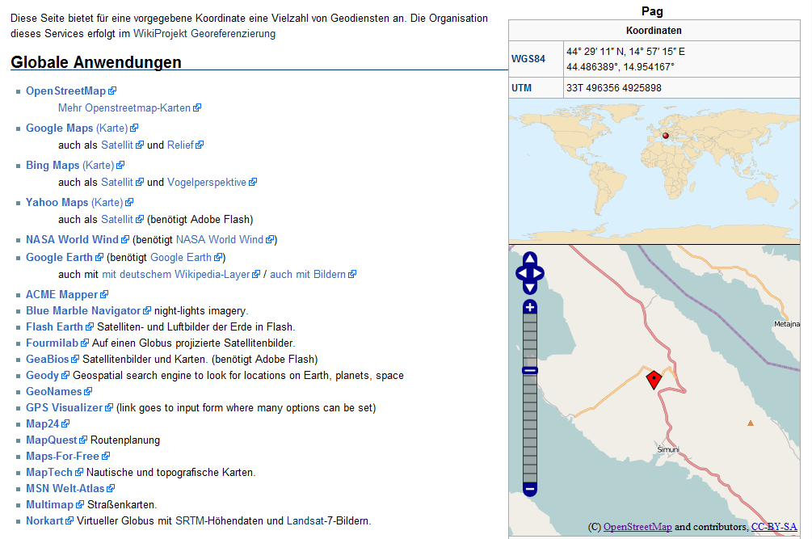
GeoHack
Verlinkung auf externe Karten (Google, Bing, Yahoo, OSM, …)

Slide 6
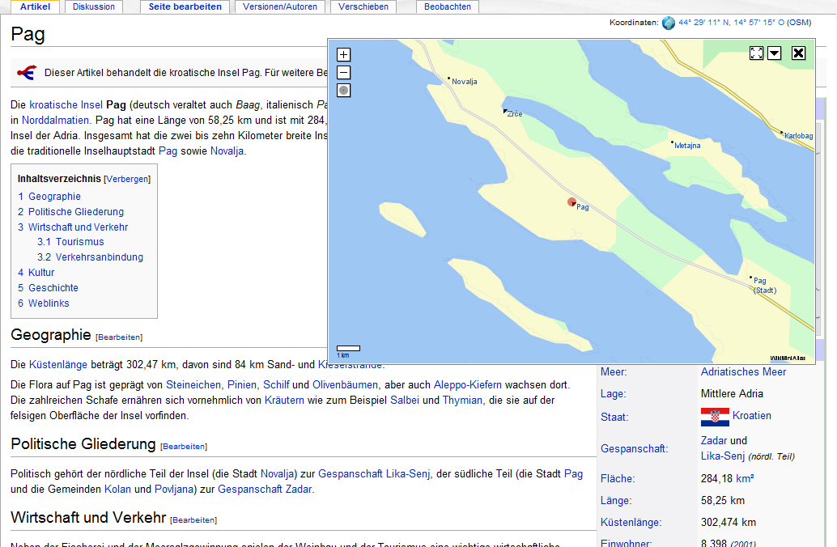
WikiMiniAtlas
Dynamische Umriss-Karte

Slide 7
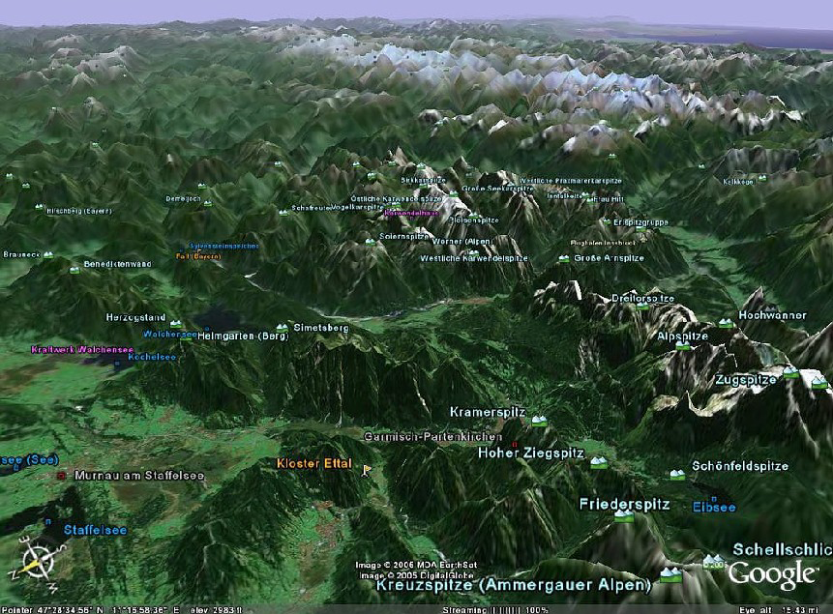
Google Earth

Slide 8
OpenStreetMap
10.571.018 Punkte
32.369.013 Linien
9.283.683 Polygone
224.702 Mapper
Nahezu beliebige Informationen durch freies Tag-Schema

Slide 9
Vorteile für vier Seiten
OpenStreetMap
Verbreitung & Bekanntheit
Technisches „erwachsen werden“
Hintergrundartikel
Wikipedia
Freie Karten in allen Artikeln
Geokoordinaten zu vielen Objekten
Endnutzer
Integration der Dienste
Entwickler
einfacherer Zugang zu Infrastruktur und Daten

Slide 10
Status OSM Integration
Wikimedia Deutschland eV sponsert 3 Server
Eigener Render-Stack
entlasten der OSM-Server
anpassen des Kartenstiles
Lokalisierte Karten
Slippy Maps in Artikeln
Statische Karten
Toolserver
Worksop im Anschluss: Kleiner Hörsaal (Geb. 35, E01)

Slide 11
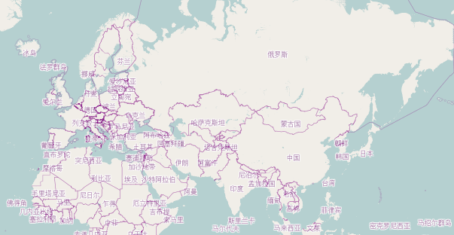
Lokalisierte Karten
Rendering in 278 Sprachen
http://cassini.toolserver.org/tile-browse/ (Beispiel: zh)

Slide 12
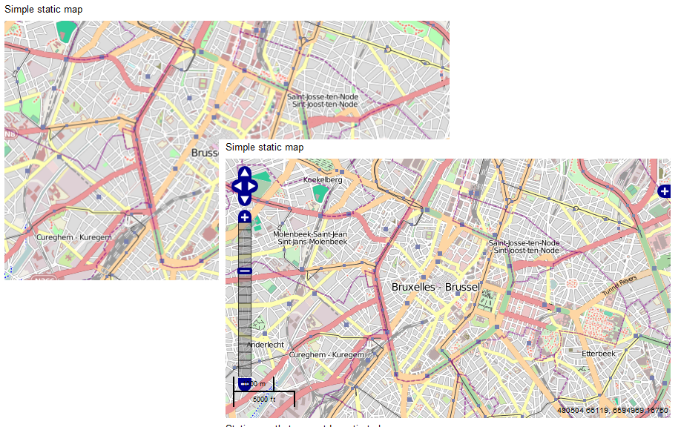
Statische Karten & Slippy Maps
http://wiki.bn2vs.com/Static_map

Slide 13
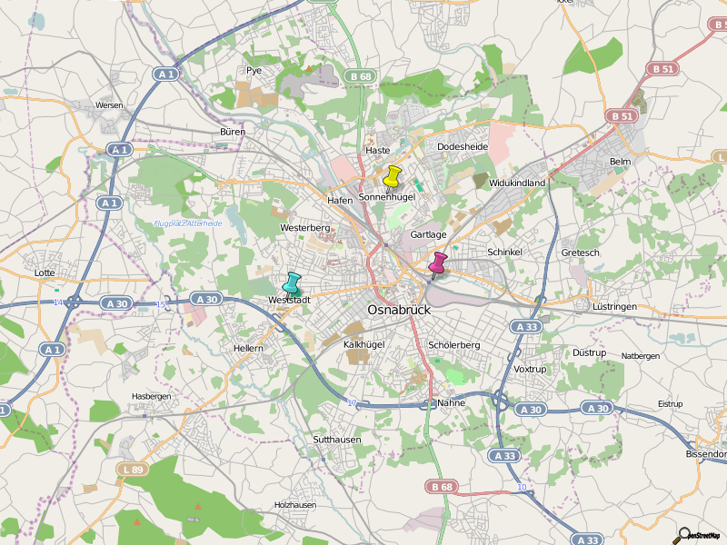
Statische Karten mit Markern
http://dev.openstreetmap.de/staticmap/wizzard/

Slide 14
Nächste Schritte
Setup Live-Rendering
Probelauf Extension
1000 Tools auf dem Toolserver
Übersetzen
Rendern
Statistiken
Aus- und Aufwerten
Fehler finden
MashUps mit anderen Daten
Hervorheben von Gebieten & Ländern

Slide 15
Danke
Fragen
Ideen,
Anregungen

